Slide 1
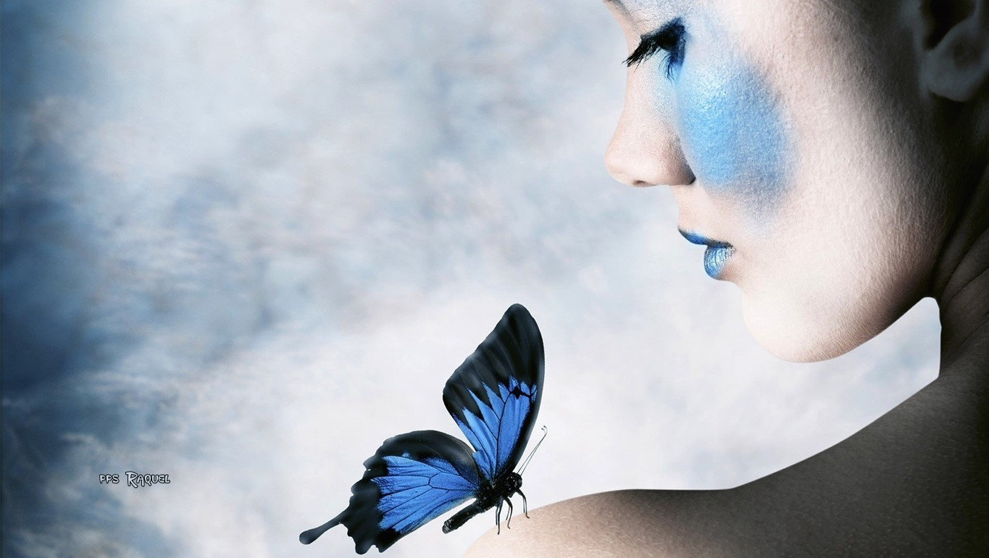












Slide 2


Puede ser verdad que la rutina de nuestras vidas tiene una capacidad increíble para absorbernos y muchas veces podemos justificarnos para no ver justo lo que tenemos enfrente

Slide 3
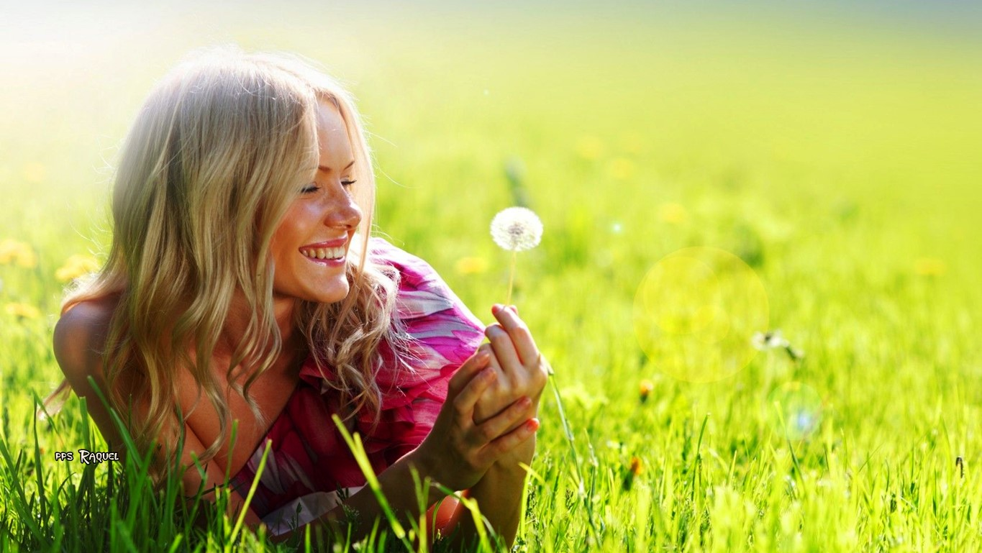


Slide 4

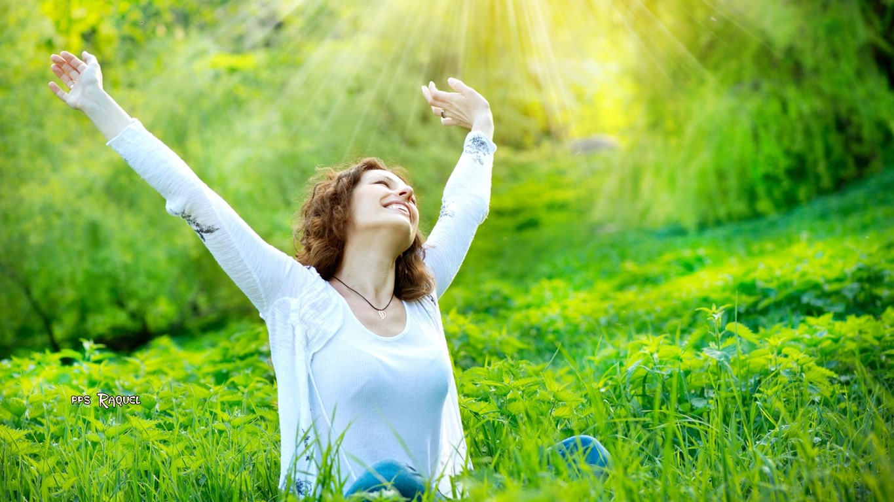

Slide 5
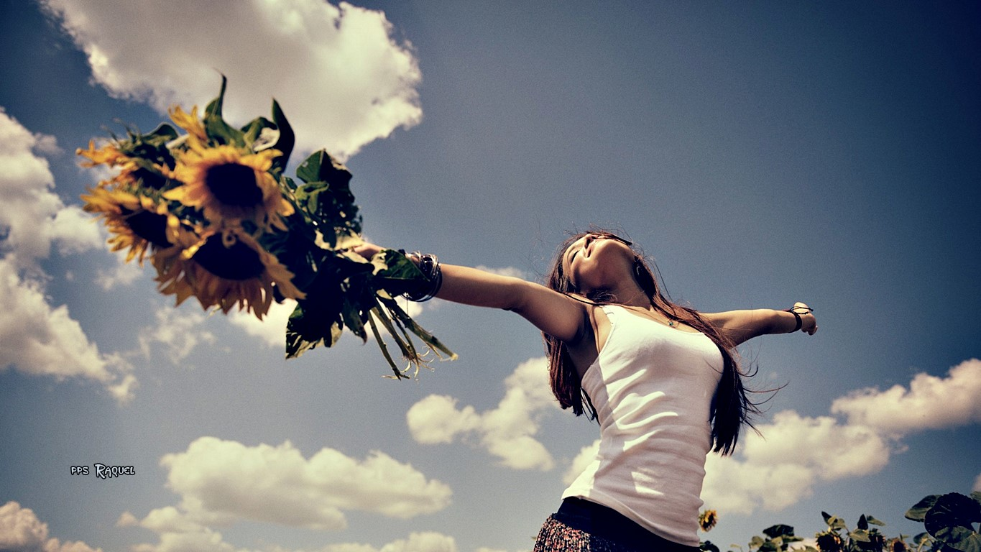


Slide 6
Adicionalmente a que vivimos muchas veces en automático, repitiendo acciones, mirando sin ver, nos encontramos con una mente que niega el momento presente, que se dispersa con facilidad y nos llama constantemente a revisar cosas de nuestro pasado o bien para alertarnos de algo que está por venir

Slide 7
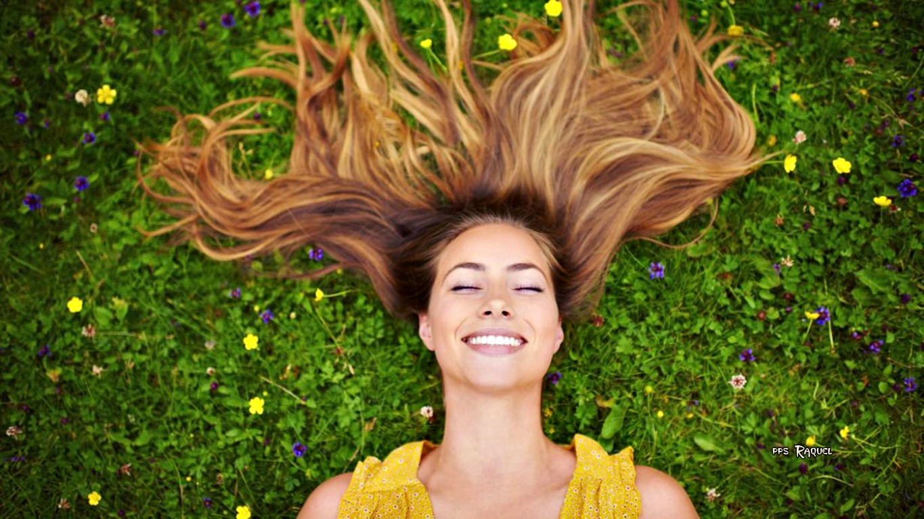
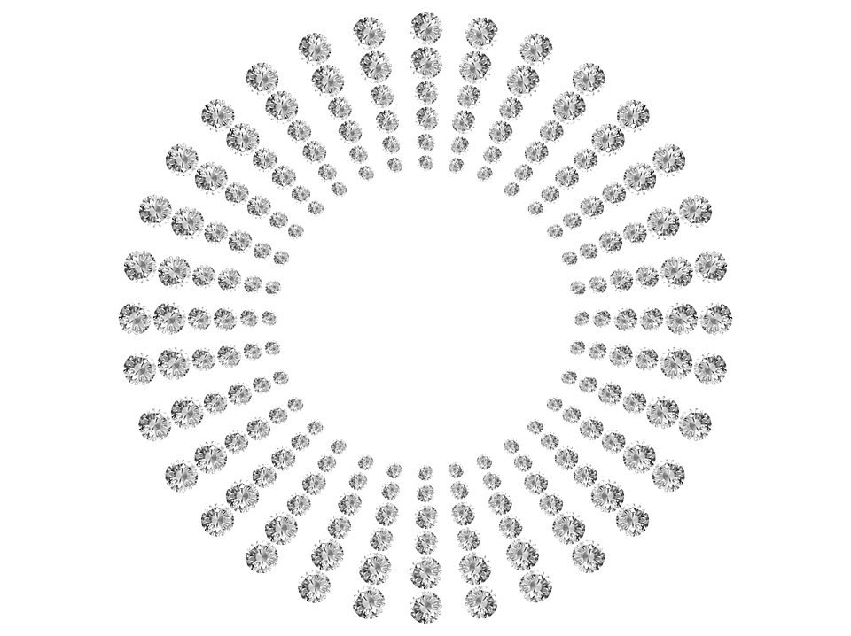
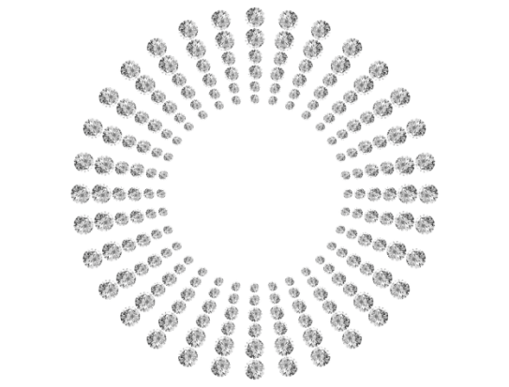

Slide 8
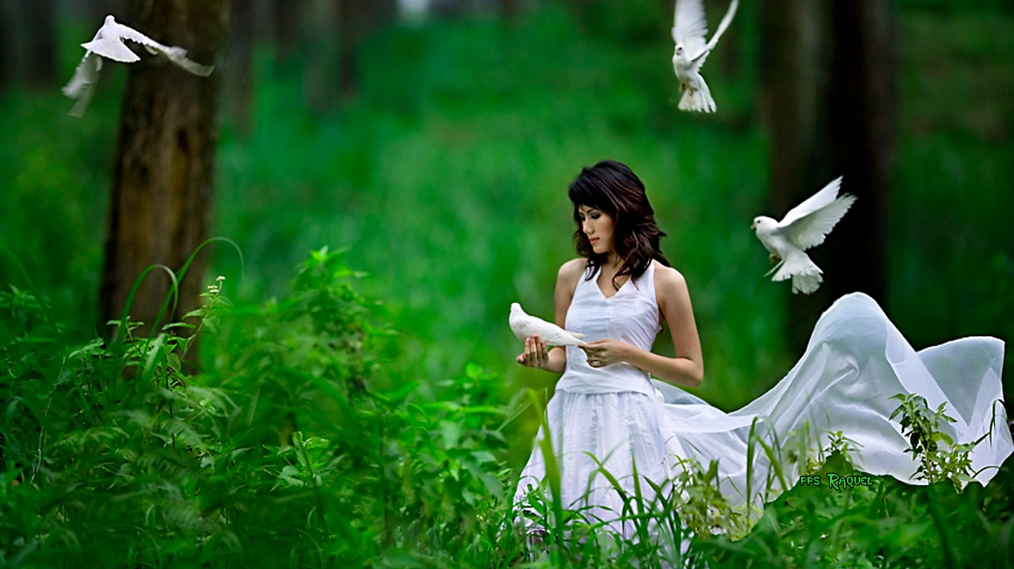


Slide 9
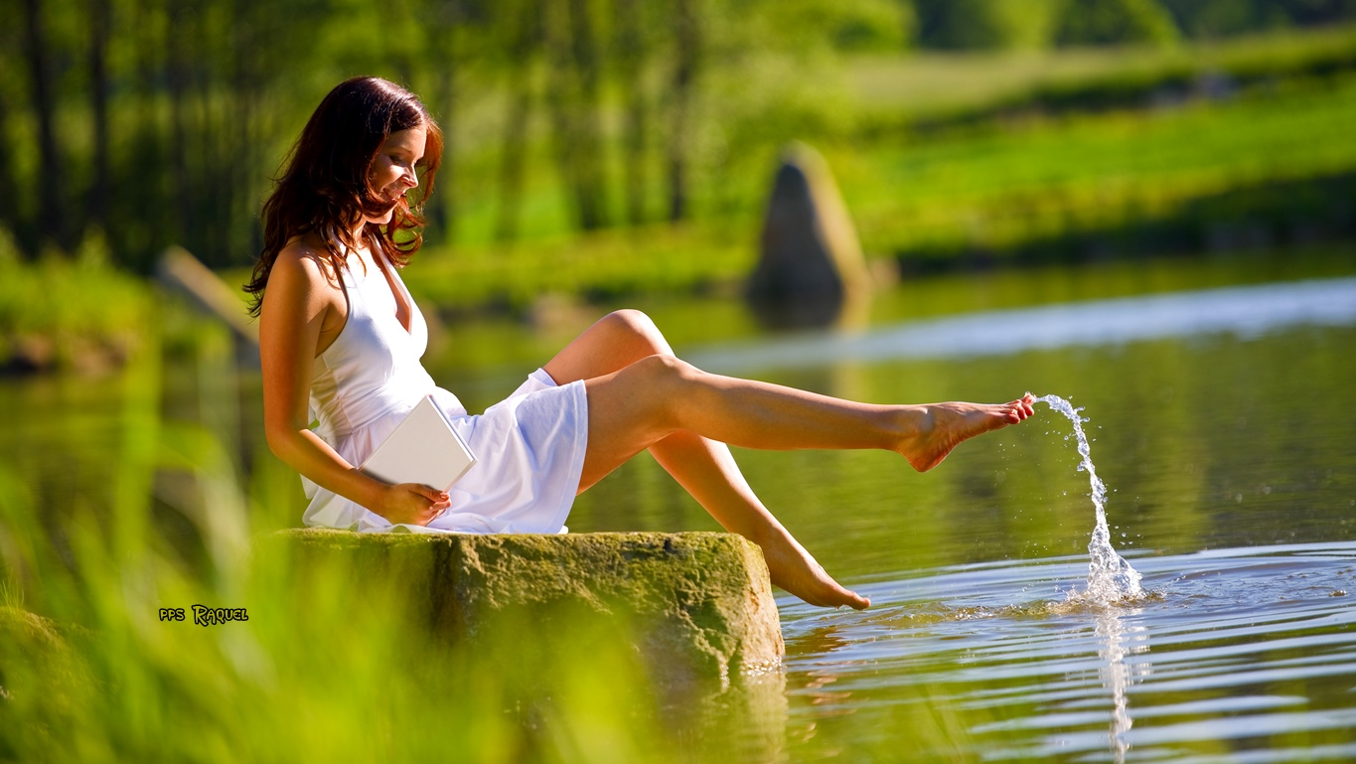


Slide 10
Mientras tanto, en paralelo con nuestro constante viaje en el tiempo, entre añoranzas y rabias, entre ansiedad, preocupación, anhelos y esperanzas, transcurre lo único que realmente tenemos, nuestro presente y en él nuestra vida…

Slide 11
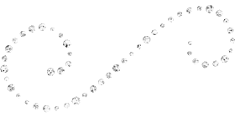
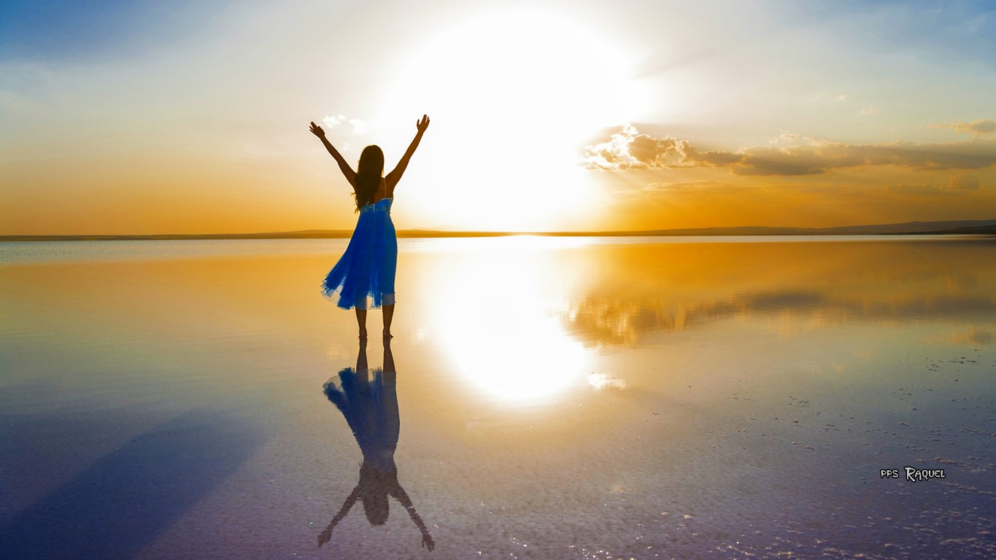

Slide 12
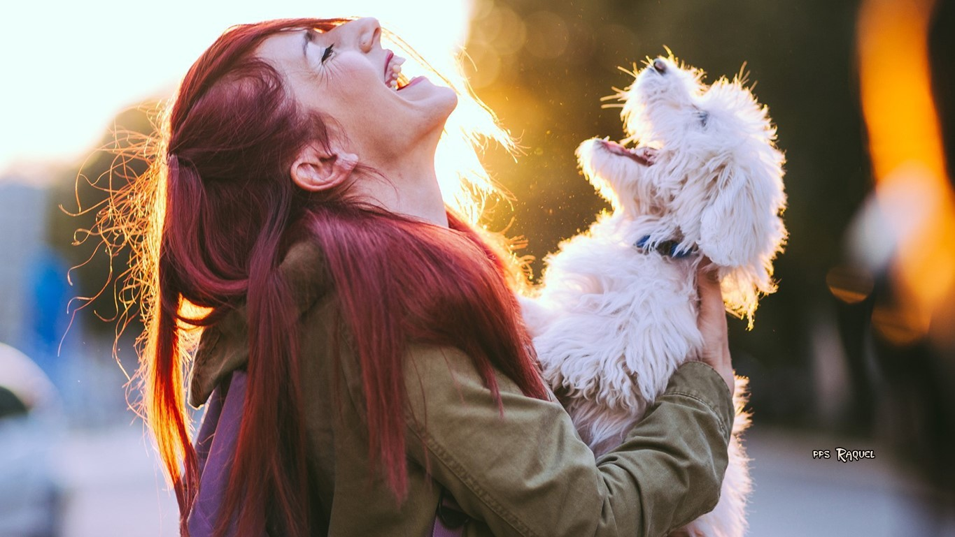
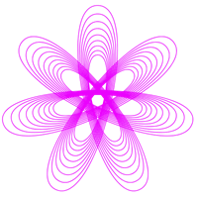

Slide 13
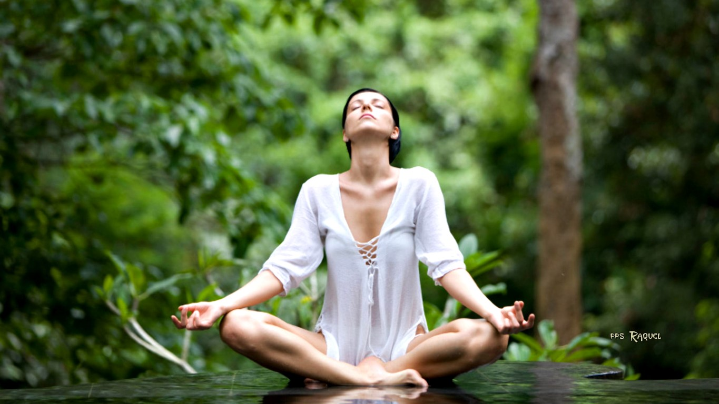


Slide 14
No tenemos el pasado, solo sus recuerdos y una mente creativa que los cambia a conveniencia, menos tenemos ese futuro al cual no sabemos si llegaremos… Luego, ¿vale la pena realmente perdernos de lo que verdaderamente es nuestro?

Slide 15



Slide 16


Slide 17
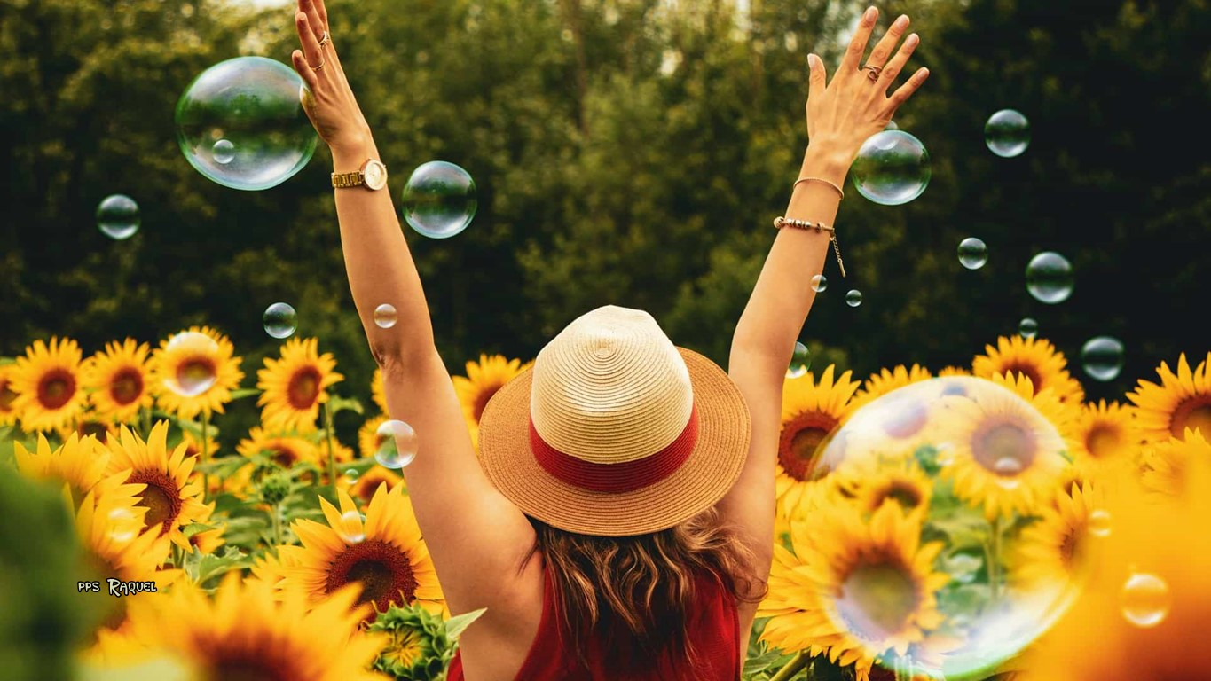


Slide 18
Sabemos con la facilidad con la cual nuestra mente viaja y nos arrastra, pero hagamos ejercicios a diario que nos traigan al presente y aprovechemos ese nivel de consciencia para favorecer nuestras vidas, para conectarnos con lo que nos gusta, para conectarnos con esa energía de reconocimiento, que nos lleva de forma automática a un estado de gratitud.

Slide 19

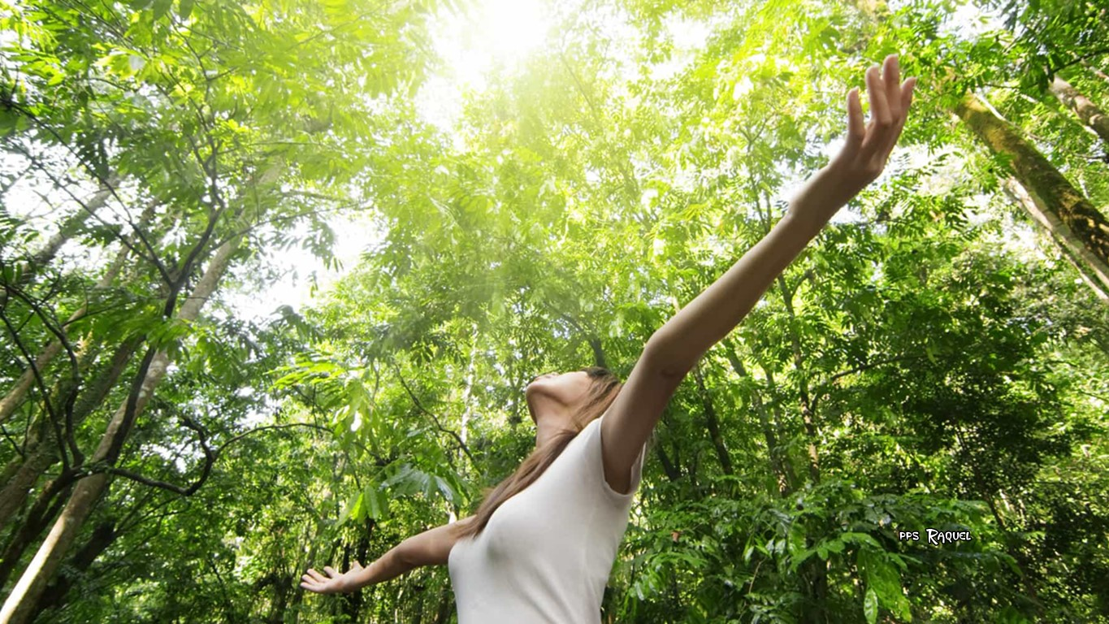

Slide 20
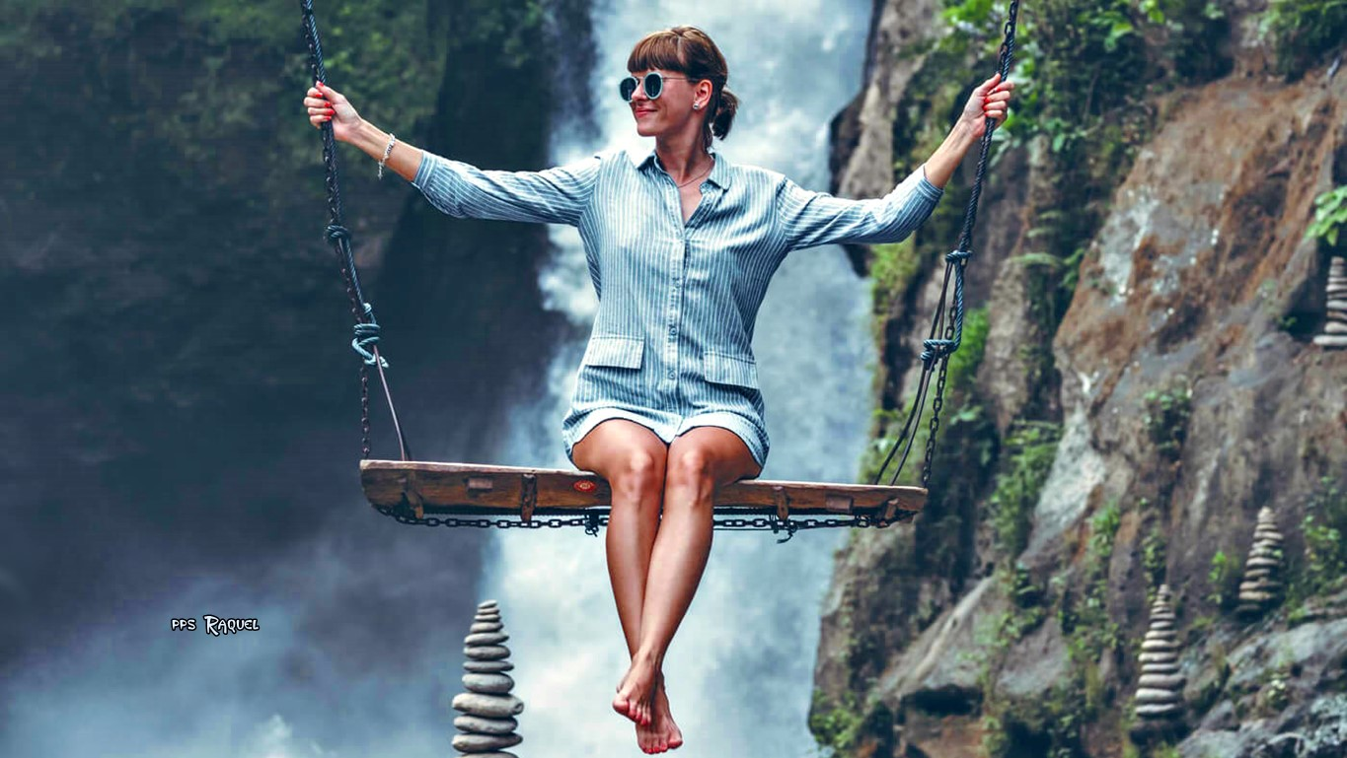

Slide 21
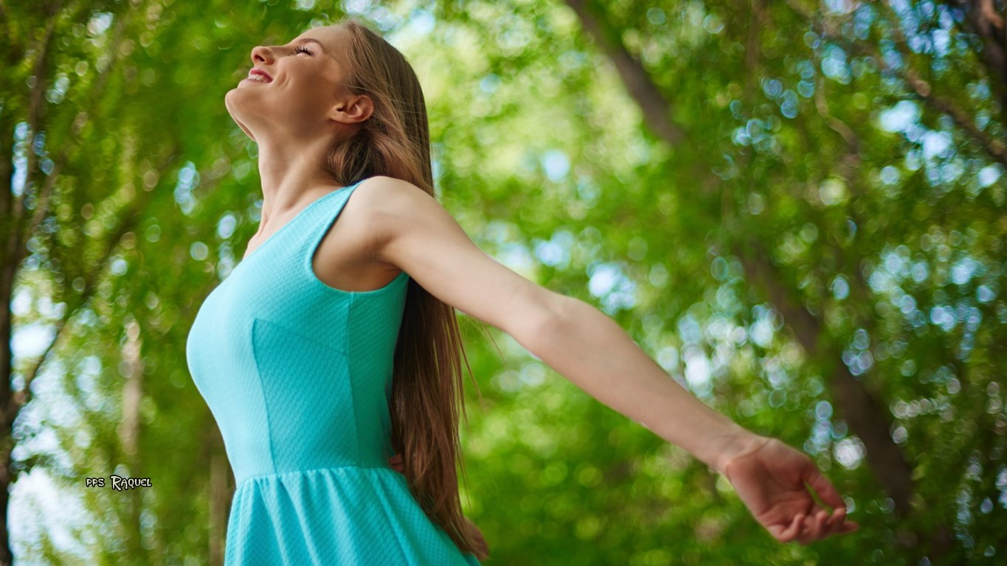

Slide 22
La respiración consciente, nada más automático que la respiración, de hecho cuando le prestamos atención e inclusive queremos controlarla, podemos sentir una ligera incomodidad por la sensación de que al obedecernos deja de ser tan fluida e imperceptible como estamos acostumbrados

Slide 23
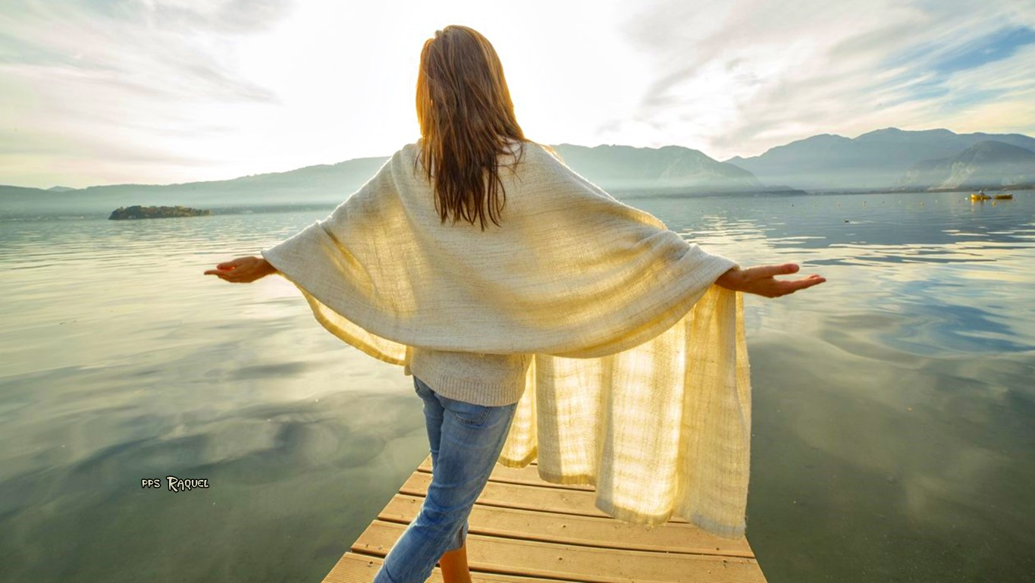

Slide 24
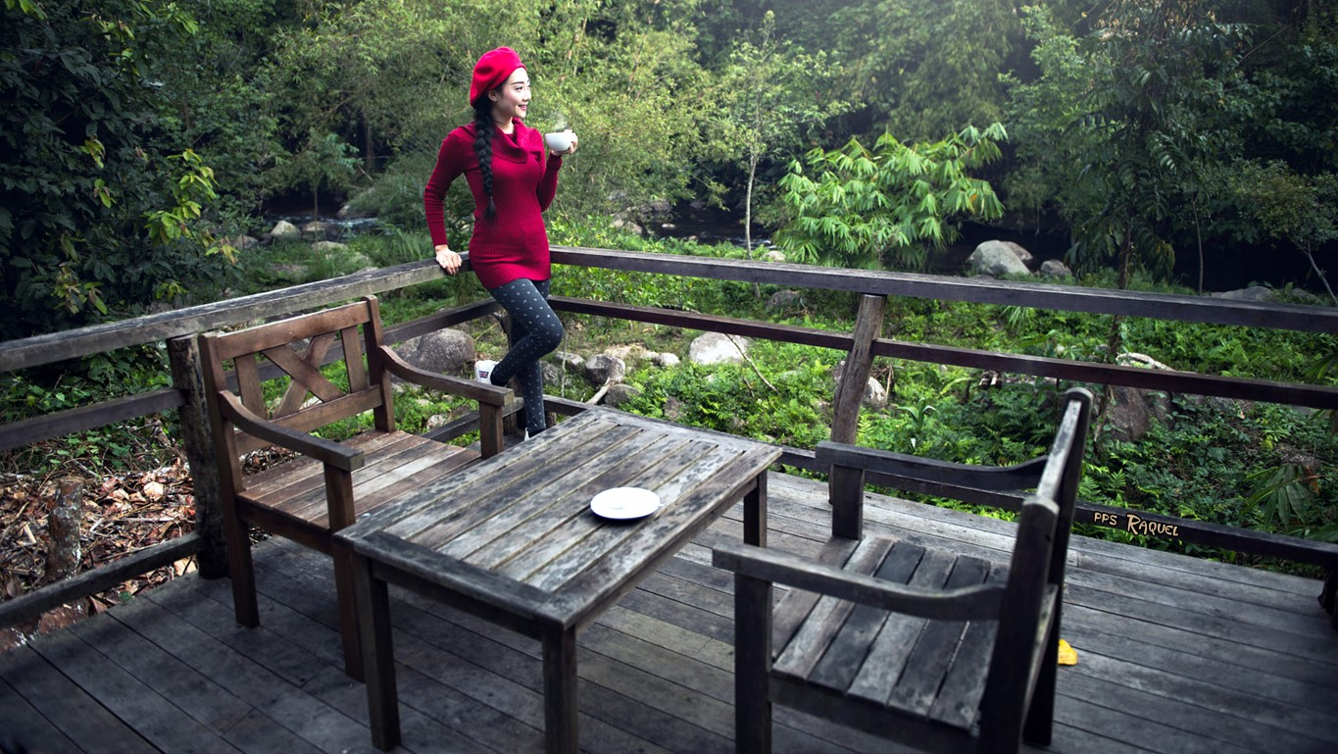

Slide 25
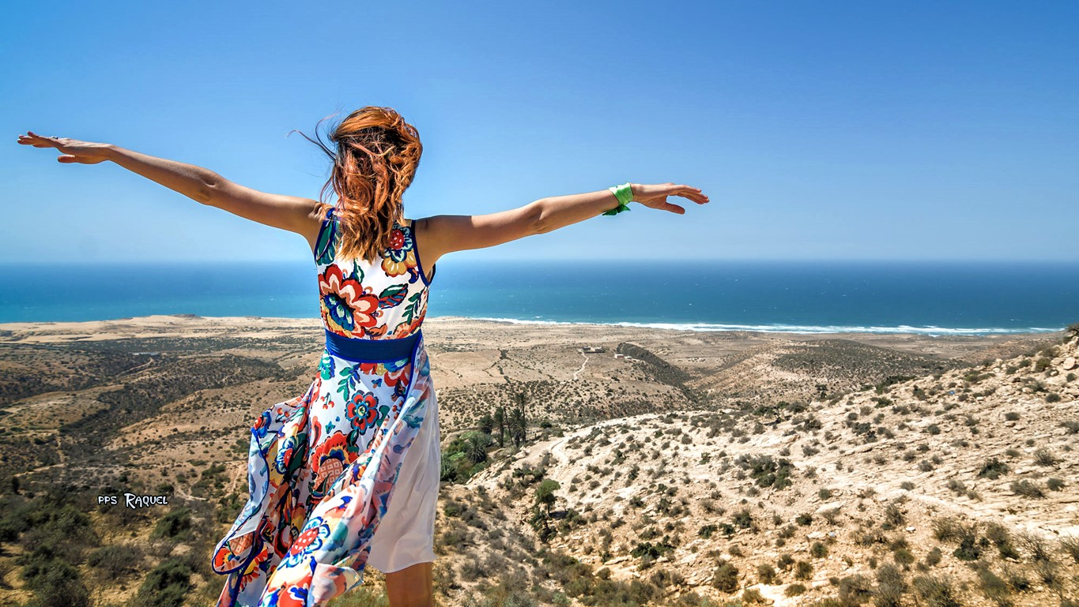

Slide 26
El respirar de manera consciente nos trae al aquí y al ahora, nos trae a vivir ese instante de tiempo que nos pertenece, en el cual estamos leyendo, comiendo, conversando, bailando… hace que nuestra mente deje de pensar en cualquier otra cosa lejana y aterrice en donde estamos y si sacamos más provecho podemos adoptar como práctica el respirar de manera consciente y al hacerlo identificar cualquier cosa que resulte agradable a cualquiera de nuestros sentidos.

Slide 27
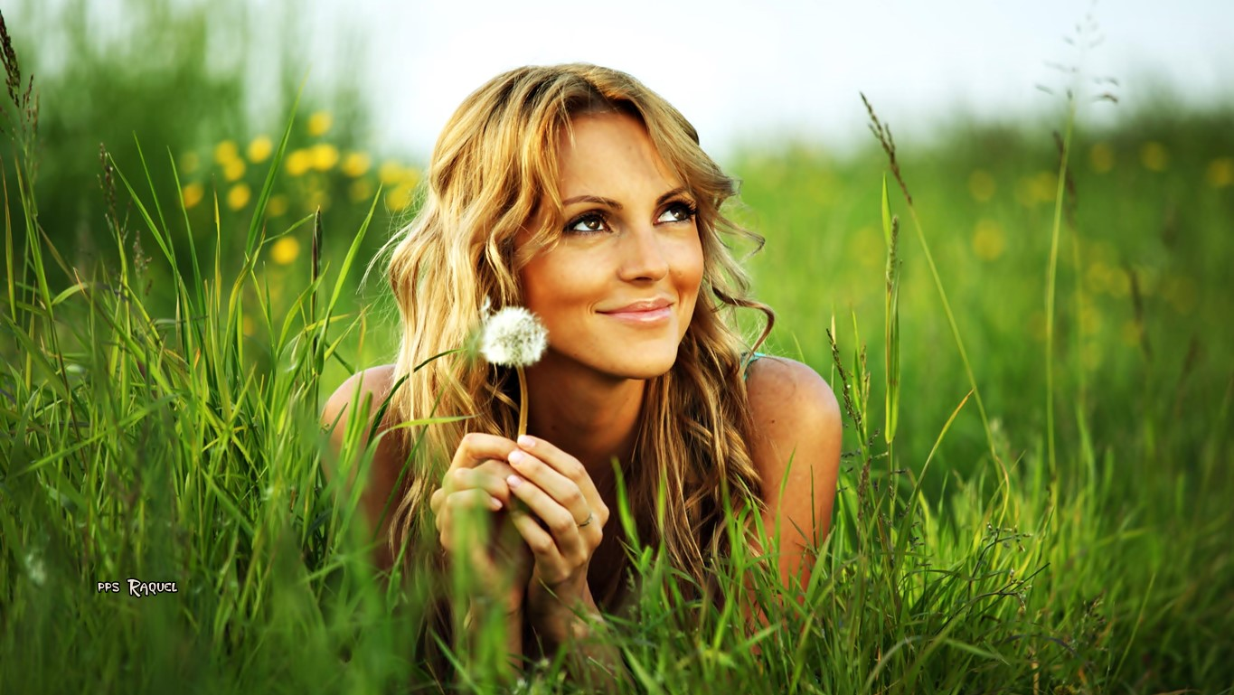

Slide 28
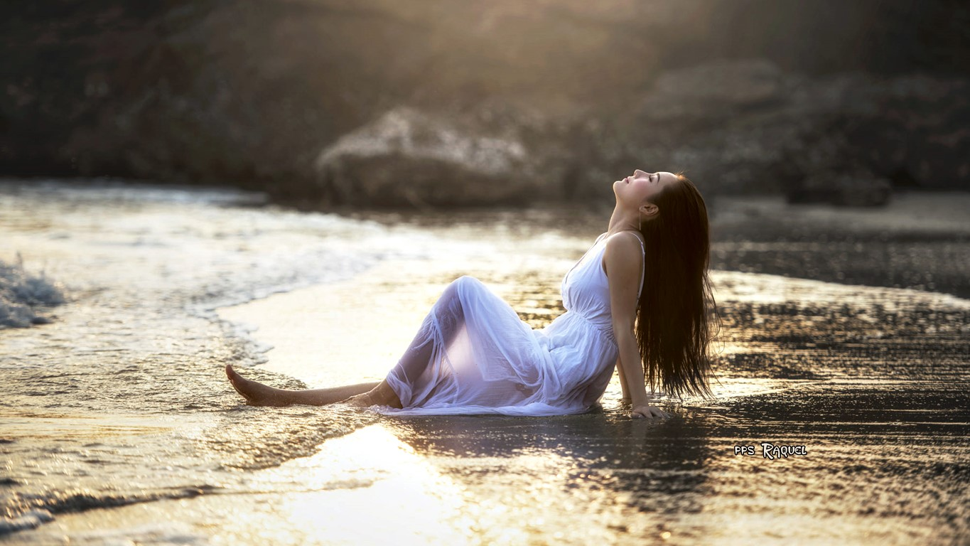

Slide 29
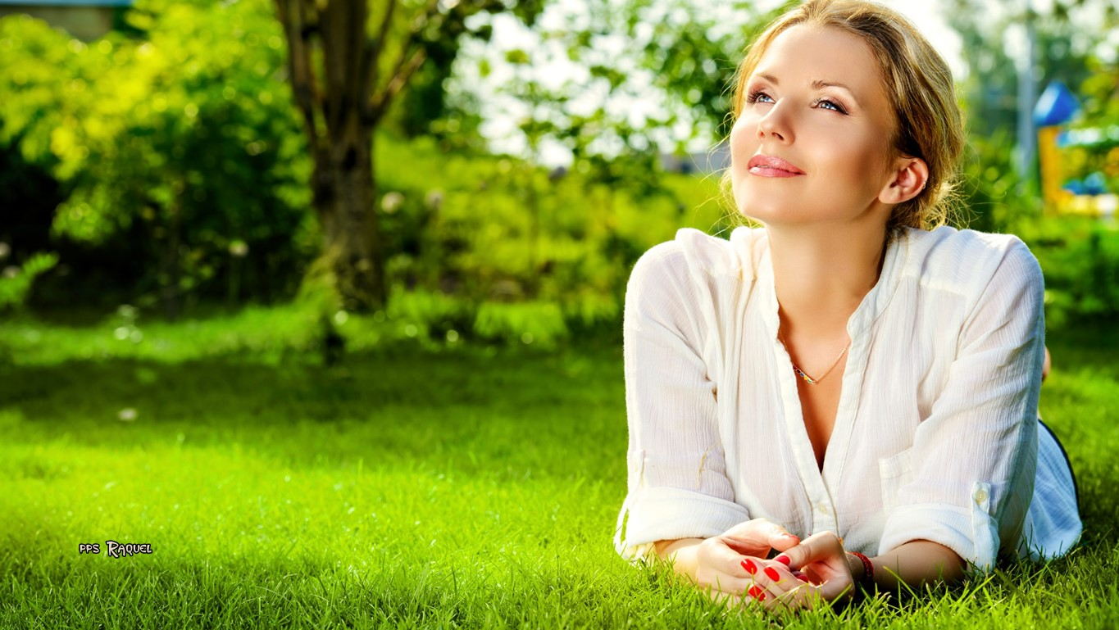

Slide 30
Con esta práctica reconocemos cosas que quizás siempre han estado allí y sencillamente no nos habíamos tomado la molestia de apreciar

Slide 31
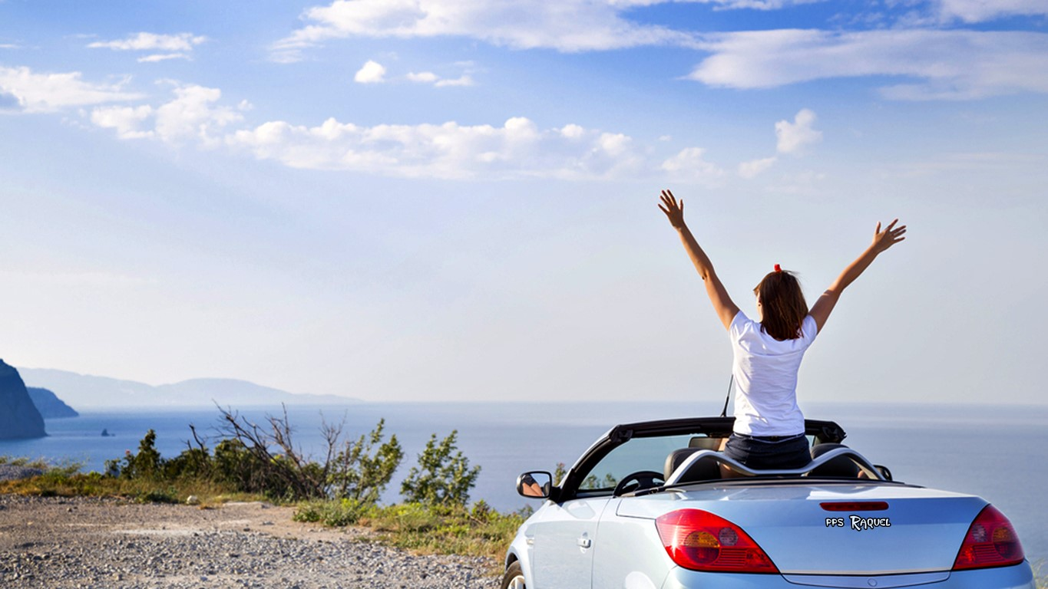

Slide 32
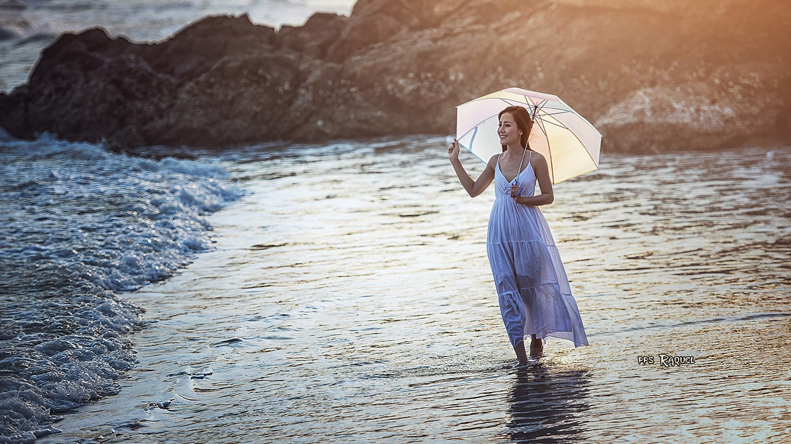

Slide 33


Slide 34
Con esta misma práctica podemos escuchar esa risa de ese pequeño que cada día se vuelve más grande y cuya voz y expresiones nunca serán como en este momento.
Adicionalmente podemos saborear ese café y darle mayor sentido a la rutina…

Slide 35
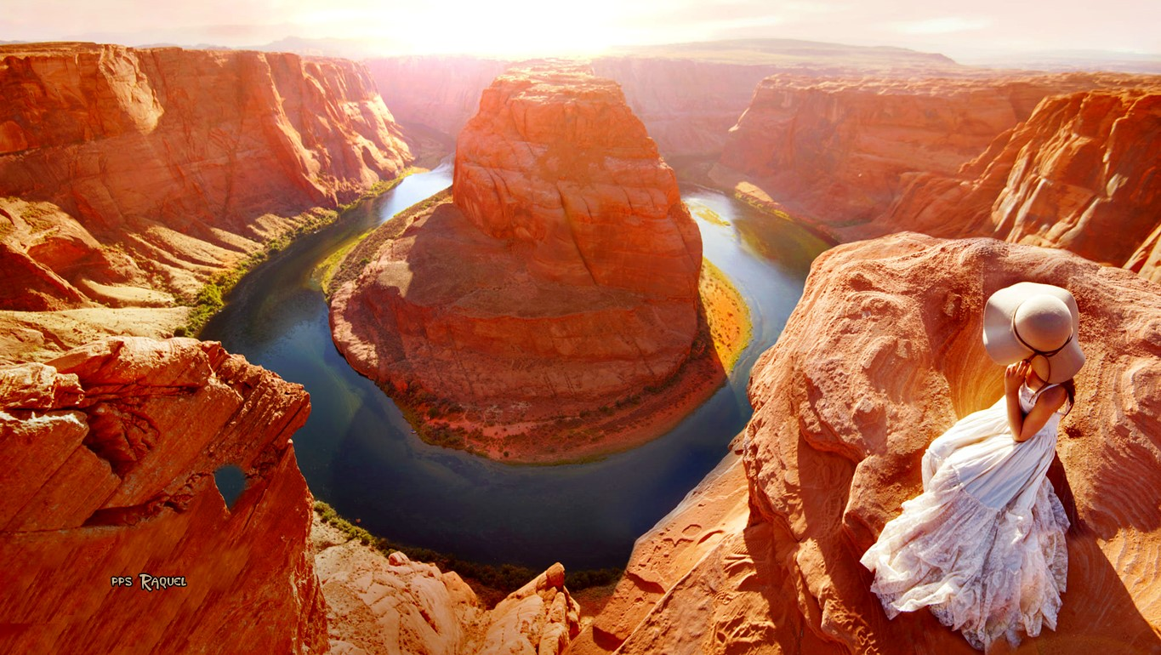

Slide 36


Slide 37


Slide 38
Con esta práctica podemos mirar ese paisaje que está allí para llamar nuestra atención, para recordarnos que la vida es maravillosa y que es justamente ahora. No dejes que ese paisaje muera sin haber cumplido su meta.

Slide 39


Slide 40
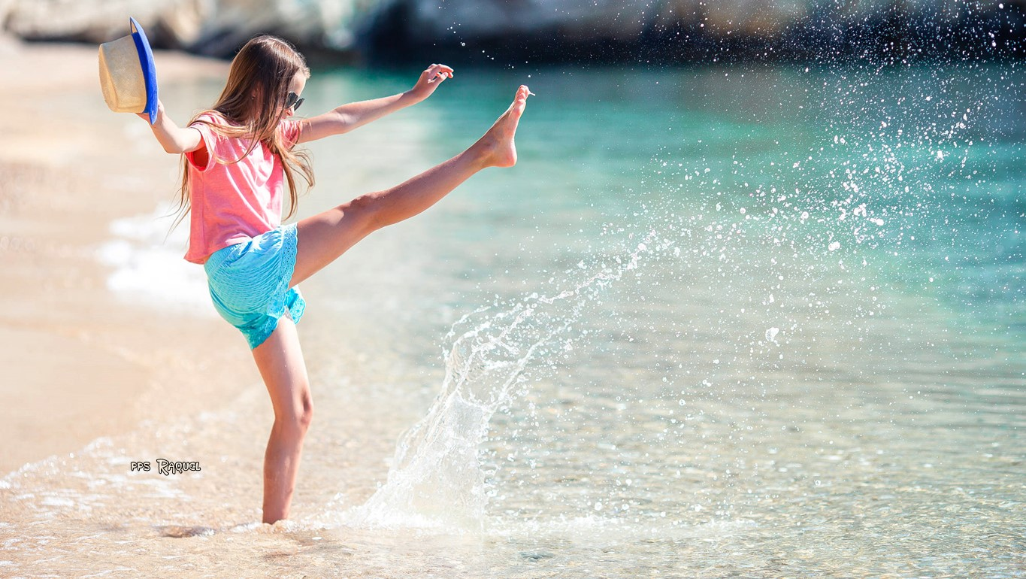

Slide 41


Slide 42
¡¡ Vive y date cuenta de que
lo estás haciendo!!
Texto : Sara Espejo

Slide 43




Slide 44









¿Te ha gustado?
Puedes ver más entrando
Aquí
Además puedes recibir powerpoints en tu correo electrónico suscribiéndote aquí:
Esta presentación powerpoint ha sido creada y compartida única y exclusivamente para mispps.com

